Slide 1
Lecture 2: Jacobian-based Inverse Kinematics
Manipulator Inverse Kinematics
ME77600 – Autumn 2025
Instructor: Daum Park
Notes:
ID=d924773e-9a16-4d6d-9803-8cb819e99682 Recipe=text_billboard Type=TextOnly Variant=0 FamilyID=AccentBoxWalbaum_Zero

Slide 2
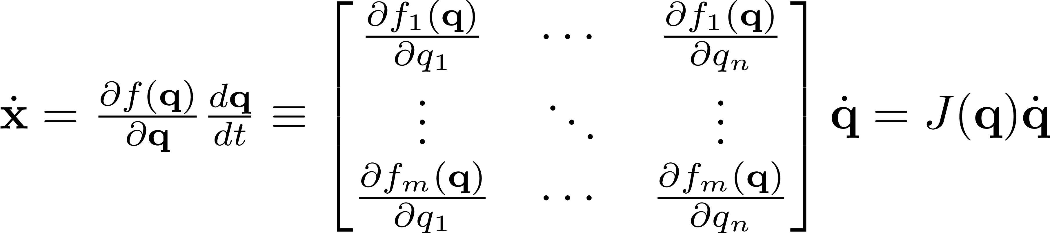
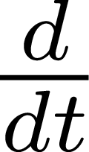
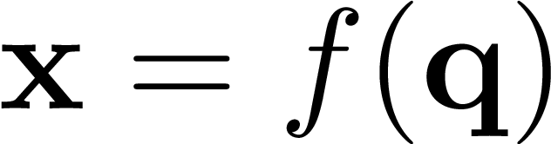
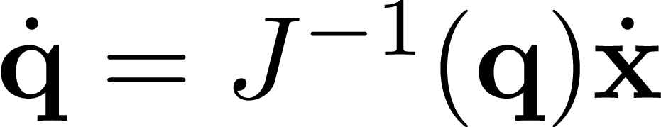
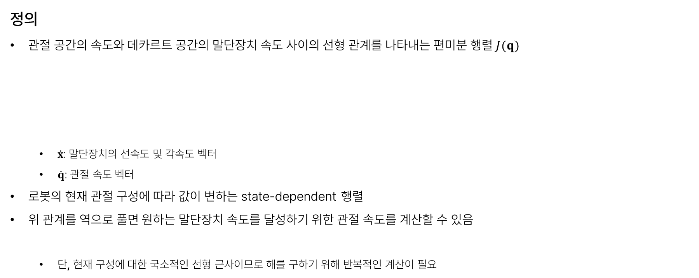
Jacobian Matrix
정의
관절 공간의 속도와 데카르트 공간의 말단장치 속도 사이의 선형 관계를 나타내는 편미분 행렬 $J(q)$
$\dot{x}$: 말단장치의 선속도 및 각속도 벡터
$\dot{q}$: 관절 속도 벡터
로봇의 현재 관절 구성에 따라 값이 변하는 state-dependent 행렬
위 관계를 역으로 풀면 원하는 말단장치 속도를 달성하기 위한 관절 속도를 계산할 수 있음
단, 현재 구성에 대한 국소적인 선형 근사이므로 해를 구하기 위해 반복적인 계산이 필요

Slide 3
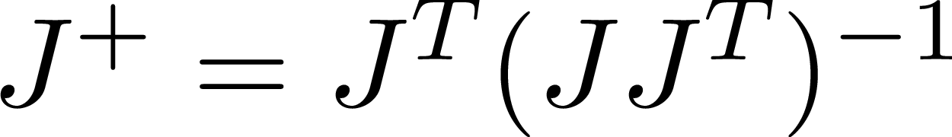
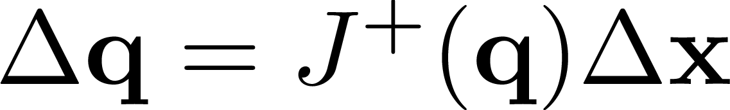
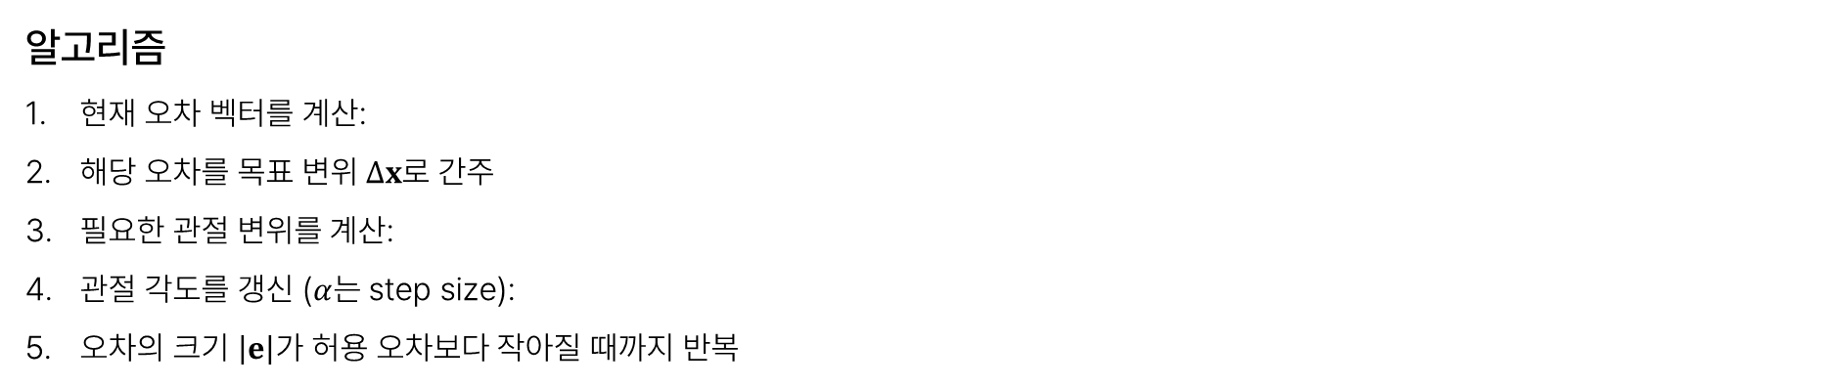

Jacobian Pseudo Inverse
도입 배경
자코비안 행렬은 여자유도 로봇의 경우 정방 행렬이 아니거나, 특정 자세에서 행렬식이 0이 되어 일반적인 역행렬을 계산할 수 없음
따라서 Right(Moore-Penrose) Pseudo Inverse를 사용 (이때 $J$는 full row rank)
알고리즘
현재 오차 벡터를 계산:
해당 오차를 목표 변위 $Δx$로 간주
필요한 관절 변위를 계산:
관절 각도를 갱신 ($α$는 step size):
오차의 크기 $\left|e\right|$가 허용 오차보다 작아질 때까지 반복

Slide 4
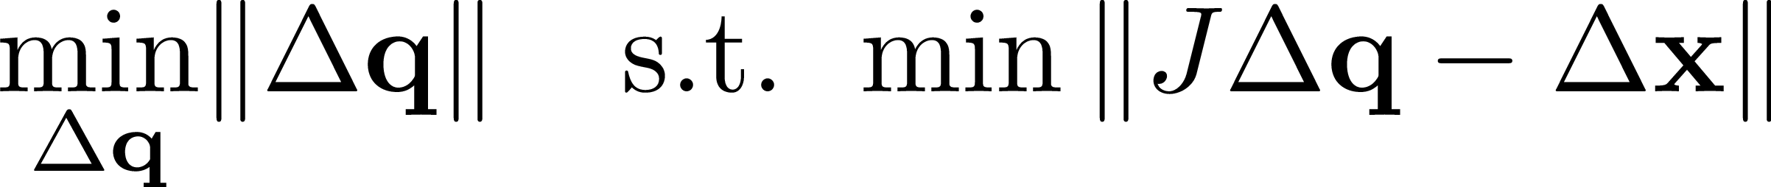
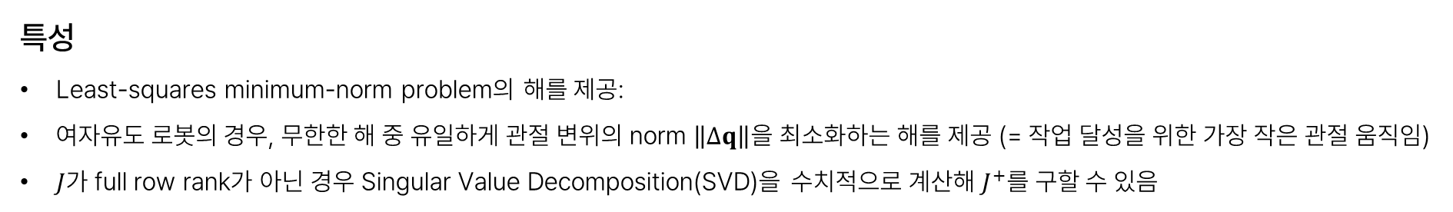
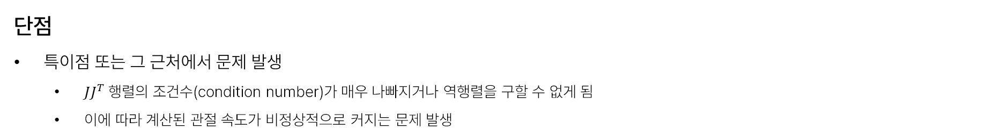
Jacobian Pseudo Inverse
특성
Least-squares minimum-norm problem의 해를 제공:
여자유도 로봇의 경우, 무한한 해 중 유일하게 관절 변위의 norm $\left\|Δq\right\|$을 최소화하는 해를 제공 (= 작업 달성을 위한 가장 작은 관절 움직임)
$J$가 full row rank가 아닌 경우 Singular Value Decomposition(SVD)을 수치적으로 계산해 $J^{+}$를 구할 수 있음
단점
특이점 또는 그 근처에서 문제 발생
$JJ^{T}$ 행렬의 조건수(condition number)가 매우 나빠지거나 역행렬을 구할 수 없게 됨
이에 따라 계산된 관절 속도가 비정상적으로 커지는 문제 발생

Slide 5
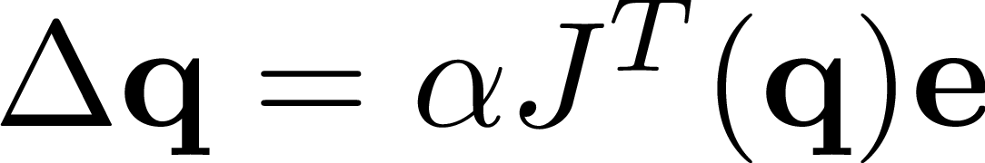
Jacobian Transpose
도입 배경
복잡하고 계산 비용이 높은 유사 역행렬 대신 자코비안의 전치 행렬(Transpose) J^T를 사용
장점
행렬의 역변환을 피하기 때문에 훨씬 빠름
행렬의 전치는 항상 존재하므로, 특이점에서 유사 역행렬처럼 계산이 실패하지는 않음 (다만 진행이 멈출 수는 있음)
코드로 구현하기 용이함
단점
실제 역변환 방향에 대한 근사일 뿐이므로, 유사 역행렬 방법에 비해 수렴속도가 훨씬 느릴 수 있음
생성된 경로가 덜 직관적일 수 있음

Slide 6
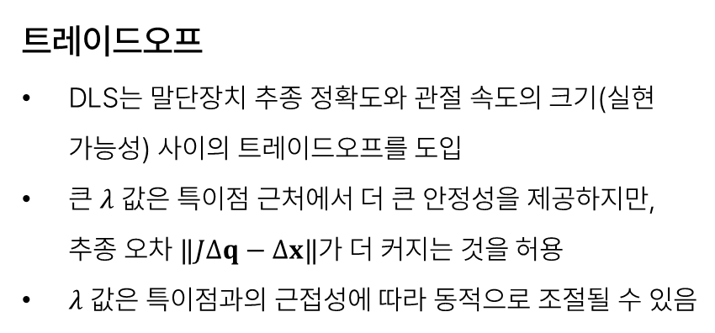
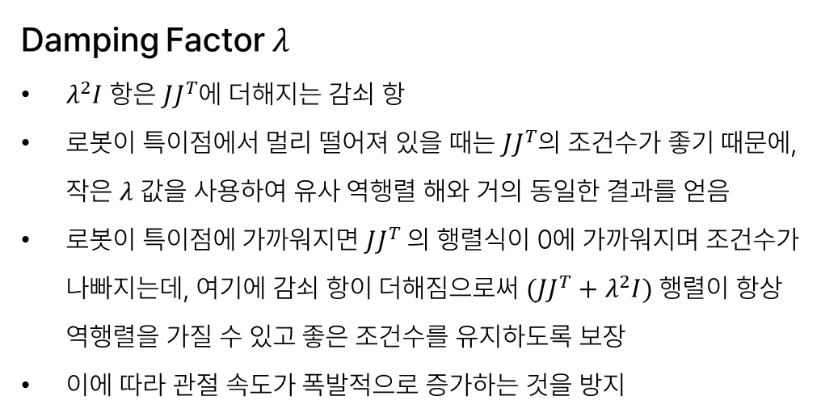
Damped Least Squares
도입 배경
유사 역행렬 공식을 수정하여 특이점 근처에서 강건하게 동작하도록 만듦
Damping Factor $λ$
$λ^{2}I$ 항은 $JJ^{T}$에 더해지는 감쇠 항
로봇이 특이점에서 멀리 떨어져 있을 때는 $JJ^{T}$의 조건수가 좋기 때문에, 작은 $λ$ 값을 사용하여 유사 역행렬 해와 거의 동일한 결과를 얻음
로봇이 특이점에 가까워지면 $JJ^{T}$의 행렬식이 0에 가까워지며 조건수가 나빠지는데, 여기에 감쇠 항이 더해짐으로써 $(JJ^{T}+λ^{2}I)$ 행렬이 항상 역행렬을 가질 수 있고 좋은 조건수를 유지하도록 보장
이에 따라 관절 속도가 폭발적으로 증가하는 것을 방지
트레이드오프
DLS는 말단장치 추종 정확도와 관절 속도의 크기(실현 가능성) 사이의 트레이드오프를 도입
큰 $λ$ 값은 특이점 근처에서 더 큰 안정성을 제공하지만, 추종 오차 $‖JΔq−Δx‖$가 더 커지는 것을 허용
$λ$ 값은 특이점과의 근접성에 따라 동적으로 조절될 수 있음

Slide 7

Closed-Loop Inverse Kinematics (CLIK)
도입 배경
표준적인 자코비안 기반 방법들은 속도 레벨에서는 개루프(open-loop) 제어 방식
즉, 속도 명령을 계산할 뿐, 수치 적분 과정에서 발생하는 오차가 누적되어 시간이 지남에 따라 말단장치가 원하는 경로에서 벗어나는 드리프트(drift) 현상이 발생할 수 있음
원리
CLIK는 위치 오차에 비례하는 피드백 항을 추가하여 개루프 속도 제어기를 폐루프 위치 제어기로 변환
목표 데카르트 속도 ${\dot{x}}_{d}$에 오차 항을 더함
$K$는 양의 정부호(positive-definite) 이득 행렬

Slide 8
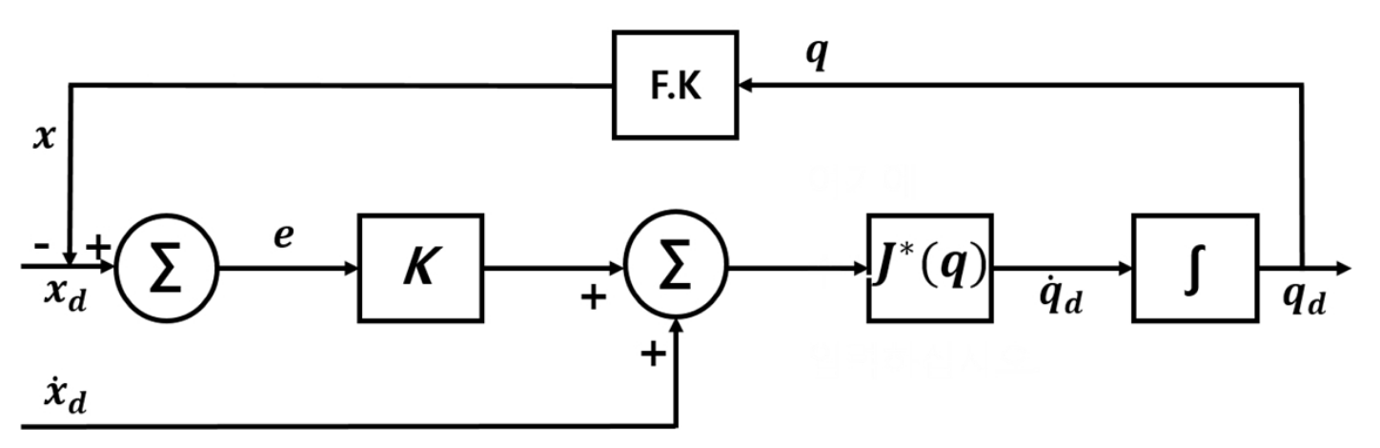
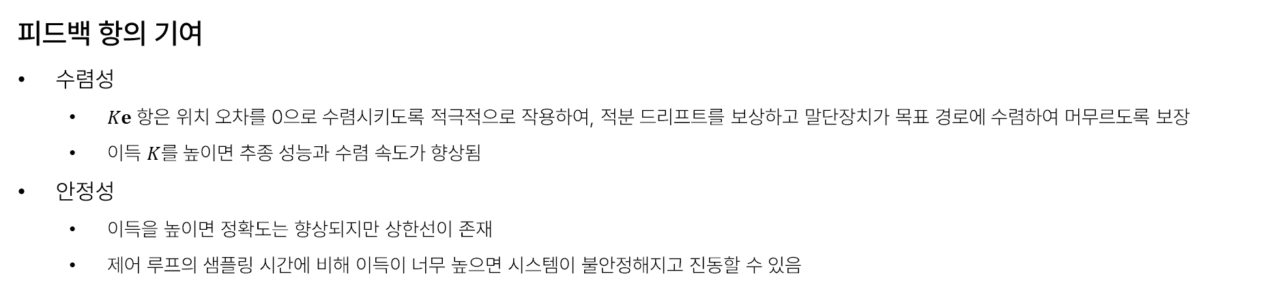
Closed-Loop Inverse Kinematics (CLIK)
피드백 항의 기여
수렴성
$Ke$ 항은 위치 오차를 0으로 수렴시키도록 적극적으로 작용하여, 적분 드리프트를 보상하고 말단장치가 목표 경로에 수렴하여 머무르도록 보장
이득 $K$를 높이면 추종 성능과 수렴 속도가 향상됨
안정성
이득을 높이면 정확도는 향상되지만 상한선이 존재
제어 루프의 샘플링 시간에 비해 이득이 너무 높으면 시스템이 불안정해지고 진동할 수 있음

Slide 9
Conclusion
특성 | 자코비안 유사 역행렬 (Jacobian Pseudo-Inverse) | 자코비안 전치 (Jacobian Transpose) | 감쇠 최소 자승법 (DLS)
핵심 아이디어 | 최소 놈(minimum-norm) 속도 해 | 오차에 대한 경사 하강법 | 특이점 강건성을 위한 감쇠
계산 비용 | 높음 (행렬 역변환) | 매우 낮음 (역변환 없음) | 높음 (행렬 역변환)
정확도 | 높지만, 수치 적분 오차로 인한 드리프트 발생 가능 | 낮음 (근사적 방향) | 추종 오차 발생 (감쇠로 인한)
특이점 처리 | 불안정, 특이점 근처에서 실패 | 실패하지 않지만 정체될 수 있음 | 강건함, 안정적인 속도 유지
주요 장점 | 수학적으로 최적의(최소 놈) 해 제공 | 최고의 계산 효율성 | 특이점 근처에서의 강건성
주요 단점 | 특이점 취약성 | 느린 수렴 속도 및 비직관적 경로 | 추종 오차를 대가로 안정성 확보

